Slide 1
Mechanics of Robot Materials and Structures
ロボット構造力学
Mechanics of Robot Materials and Structures
梁：たわみ，たわみ角，静定，不静定
未来ロボティクス学科
菊池 耕生
TA: 平野 清遼，三原 千奈，馬頭 莉子

Slide 2
たわみ（Deflection）とたわみ角（Slope）
Mechanics of Robot Materials and Structures
z
たわみ角 θ
x
L
接線
たわみ
zmax
接線
接線

Slide 3
たわみ角（Slope）
Mechanics of Robot Materials and Structures
ちょっとずらして角度の関係を分かりやすくすると

Slide 4
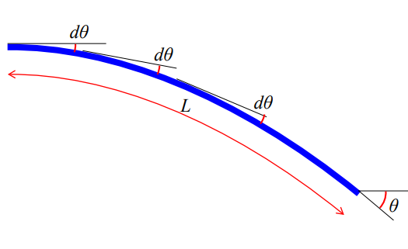
たわみ角（Slope）
Mechanics of Robot Materials and Structures
z
たわみ角 θ
x
L
接線
たわみ
zmax
接線
0
i-1
接線
i
別解（代数的な考え方）：
→
幾何的な考え方：

Slide 5
たわみ角(Slope)
Mechanics of Robot Materials and Structures
集中荷重を受ける片持ち梁のたわみ角を求める
z
W
L
x
B.M.D.
M
荷重（長さの3乗）に比例
長さの2乗に比例
ヤング率，断面二次モーメント（長さの4乗）に反比例
→長さの3+2-4=1乗に比例
象の脚は細いと曲がりやすい

Slide 6
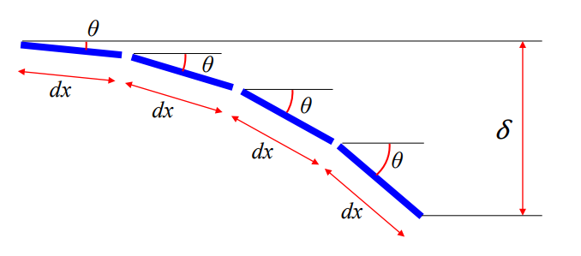
たわみ（Deflection）
Mechanics of Robot Materials and Structures
i-1
i
θは十分小さいとsinθ≒θ
注：分割を増やすとθはとても小さくなる．

Slide 7
たわみ(Deflection)
Mechanics of Robot Materials and Structures
集中荷重を受ける片持ち梁のたわみを求める
z
W
L
x
たわみ
zmax
B.M.D.
荷重（長さの3乗）に比例
長さの3乗に比例
ヤング率，断面二次モーメント（長さの4乗）に反比例
→スケールの3+3-4=2乗に比例
象の脚は細いととてもたわみやすい
M

Slide 8
たわみとたわみ角
Mechanics of Robot Materials and Structures
分布荷重を受ける片持ち梁のたわみを求める
z
w
x
L
B.M.D.
M
たわみ角：
たわみ：

Slide 9
数値構造計算で確かめよう
Mechanics of Robot Materials and Structures
分布荷重を受ける片持ち梁のたわみを求める
W=200 [N]
→1000 [N/m]
z
x
L=200 [mm]
S=10*10 [mm^2]
B.M.D.
アルミ6061:
M
たわみ角：
たわみ：

Slide 10
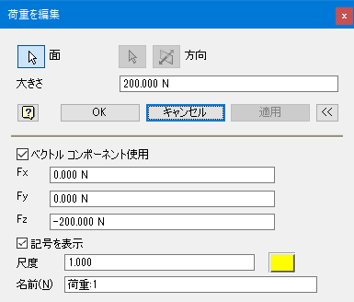
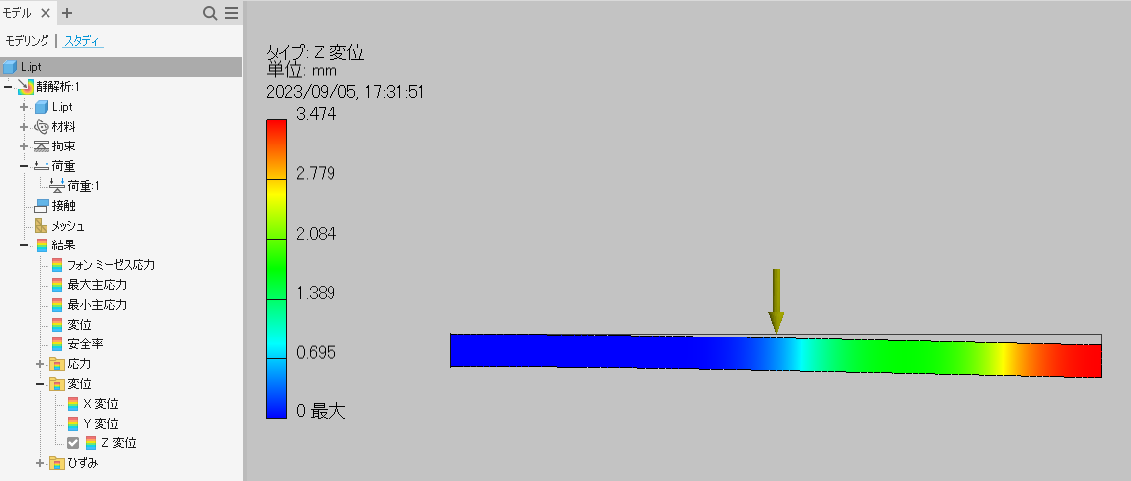
数値構造計算で確かめよう
Mechanics of Robot Materials and Structures
ほぼ理論値と同じ値が求められる．

Slide 11
まとめ
Mechanics of Robot Materials and Structures
z
x
たわみ角 θ
L
接線
たわみ
z
接線
接線
一般式

Slide 12
まとめ
Mechanics of Robot Materials and Structures
たわみ角とたわみの式の別表現：
一般式
別表現
xで2回微分して，上式を代入
xで微分
機械系，建築系の分野ではこっちを暗記している．符号が異なるのは向きの定義が違うから
により導出
変数定義が異なるので注意．結局dx=dsで近似する．

Slide 13
両端単純支持梁のたわみとたわみ角
Mechanics of Robot Materials and Structures
R1
w
作用，反作用
R2
M
-M
ξ
x
L
力の釣り合いから：
左端まわりのモーメントの釣り合いから：
右端まわりのモーメントの釣り合いから：
左側の梁の，赤い点周りのモーメントの釣り合いから：
注：時計回りが正

Slide 14
両端単純支持梁のたわみとたわみ角
Mechanics of Robot Materials and Structures
R1
w
作用，反作用
R2
M
-M
ξ
x
L
x
M
たわみ角：
たわみ：

Slide 15
両端単純支持梁のたわみとたわみ角
Mechanics of Robot Materials and Structures
R1
w
作用，反作用
R2
M
-M
ξ
x
L
たわみ：
において
より

Slide 16
数値構造計算で確かめよう
Mechanics of Robot Materials and Structures
R1
W=200 [N]
→1000 [N/m]
R2
S=10*10 [mm^2]
x
L=200 [mm]
アルミ6061:
たわみ：
片持ちに対して両持ちの方が圧倒的に撓まないことが分かる．
→製作論で片持ちのシャフトとか設計しませんでしたか！？

Slide 17
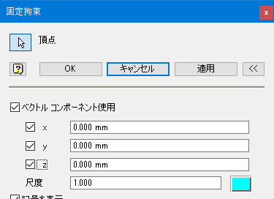
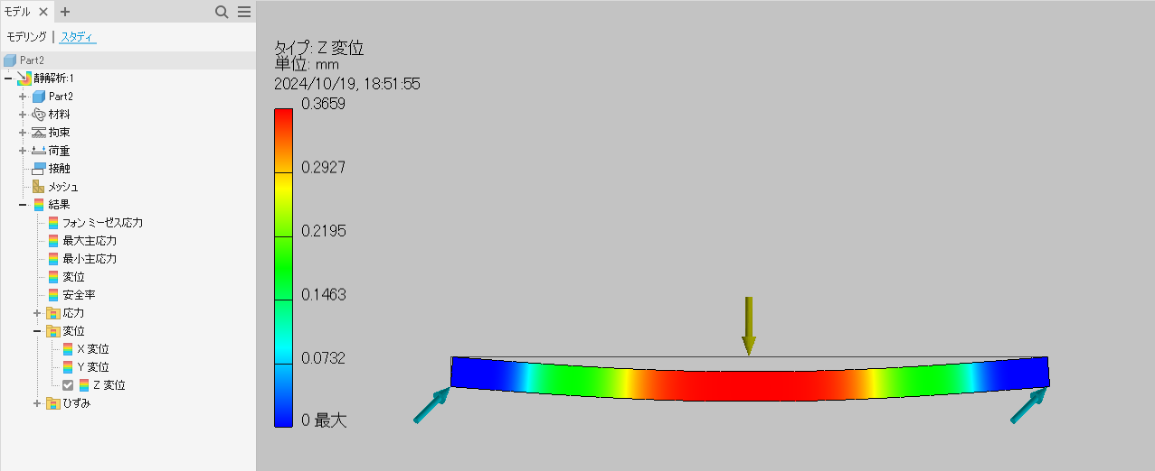
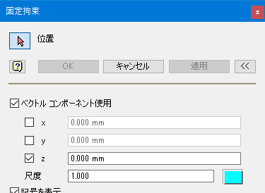
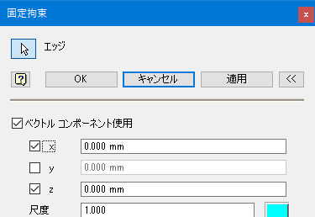
数値構造計算で確かめよう
Mechanics of Robot Materials and Structures
ほぼ理論値と同じ値が求められる．

Slide 18
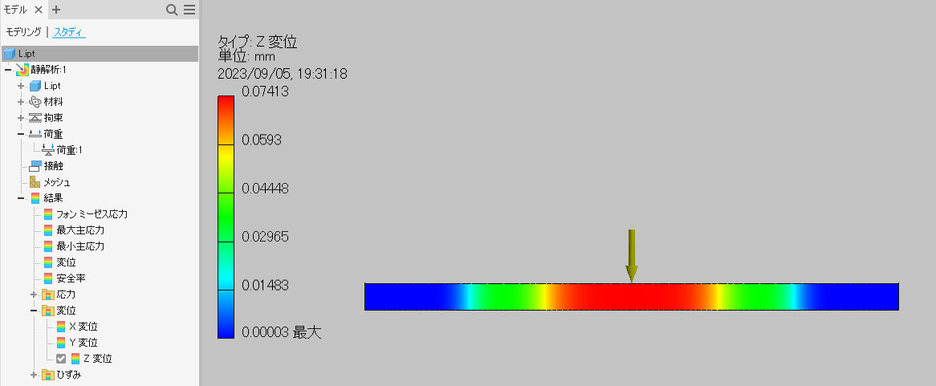
支持方法の違い
Mechanics of Robot Materials and Structures
両端の固定（拘束）の仕方を変えると，たわみが変化する．
両端の固定方法を考えて設計しましょう．
片持ちは弱いですよ．
軸方向の力が発生するので，構造力学では扱わない問題ですが．．．．

Slide 19
静定と不静定
Mechanics of Robot Materials and Structures
これまで学んできたのは静定梁（Statically-determinate beam）：
R1
W
R2
x
L
力の釣り合いから：
左端まわりのモーメントの釣り合いから：
右端まわりのモーメントの釣り合いから：
式が３つ（二つが独立）に対して，変数が二つ（R1, R2）なので，解が一意に決まる．→静定

Slide 20
静定と不静定
Mechanics of Robot Materials and Structures
こんな問題は不静定梁（Statically-indeterminate beam）：
R1
W
R2
x
L
M0
力の釣り合いから：
左端まわりのモーメントの釣り合いから：
右端まわりのモーメントの釣り合いから：
式が３つ（２つが独立）に対して，変数が３つ（R1, R2, M）なので，解が一意に定まらない（モーメントを固定したことにより0でなくなり，未知数となった）．→不静定→つまり，もう一つの式が必要．

Slide 21
静定と不静定
Mechanics of Robot Materials and Structures
こんな問題は不静定梁（Statically-indeterminate beam）：
R1
W
R2
M
ξ
x
dξ
x
L
M0
もうひとつの式として，たわみを求める．
切断面xを基準として，左側の曲げモーメントMを求めると
たわみ角：
たわみ：
x=Lでθ=0より，R1が求められる．
x=0, Lでz=0より，

Slide 22
静定と不静定
Mechanics of Robot Materials and Structures
こんな問題は不静定梁（Statically-indeterminate beam）：
R1
W
R2
M
ξ
x
dξ
x
L
M0
たわみ角：
変数は三つ
たわみ：
x=0, Lでz=0より，
x=Lでθ=0より

Slide 23
静定と不静定
Mechanics of Robot Materials and Structures
こんな問題は不静定梁（Statically-indeterminate beam）：
R1
W
R2
M
ξ
x
dξ
x
L
M0
より
より
拘束条件により解は求められる．

Slide 24
静定と不静定
Mechanics of Robot Materials and Structures
こんな問題は不静定梁（Statically-indeterminate beam）：
R1
W
R2
M
ξ
x
dξ
x
L
M0
なお，数値構造解析してみると，こんな変形

Slide 25
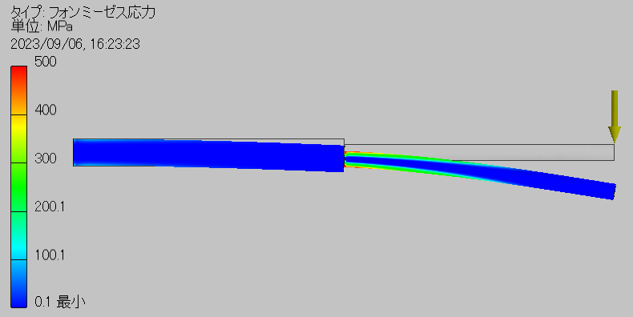
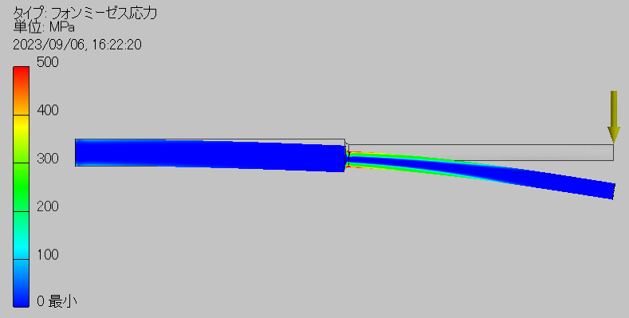
構造計算あれこれ
Mechanics of Robot Materials and Structures
段付き棒：
段付き棒（フィレットつき）：

Slide 26
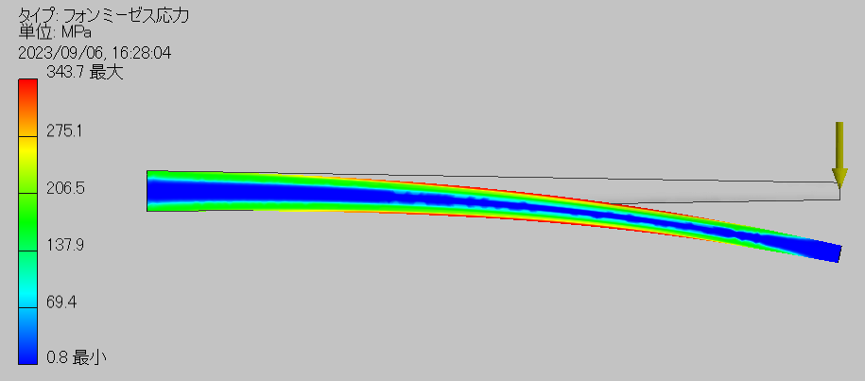
構造計算あれこれ
Mechanics of Robot Materials and Structures
テーパ：
折れないようにどう設計すべきか？

